Slide 1
Defekty a poruchové modely
Ondřej Novák

Slide 2
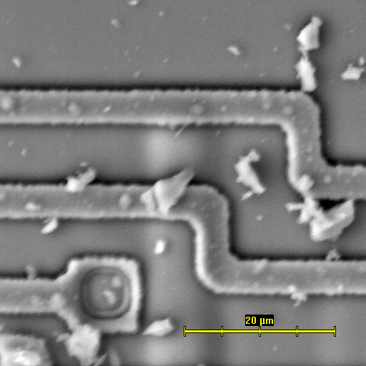

Slide 3
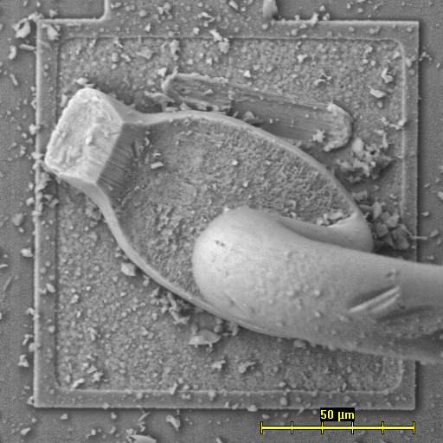

Slide 4
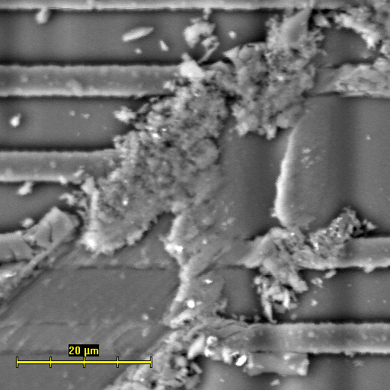

Slide 5
Osnova
Fyzické defekty a odpovídající poruchy
  Poruchy to a t1
  Zkraty mezi vodiči a uvnitř hradel
  Trvale otevřeno
  Poruchy zpoždění
  Poruchy na úrovni RTL, funkční poruchy, …
Vlastnosti obvodů s poruchami

Slide 6
Defekty a poruchy
Defekty
Poruchy
Defekty, které nebyly přiřazeny poruchám
Poruchy, které nebyly přiřazeny defektům
Problém optimálního přiřazení poruch a defektů

Slide 7
Fyzické defekty na chipu
Povrchové a objemové efekty
      Pasivace prohlubní a trhlin
      porušení oxidační vrstvy
        díry a mezery v oxidační vrstvě
        elektrické přepětí
      povrchová nestabilita potenciálu

Slide 8
Fyzické defekty kovových propojek
      Neuzavřená kovová propojka, přerušení kovové propojky oxidem
      poruchy pájení drátků na kontaktních ploškách
      Inter-metalické vodivé formace
      Electromigrace

Slide 9
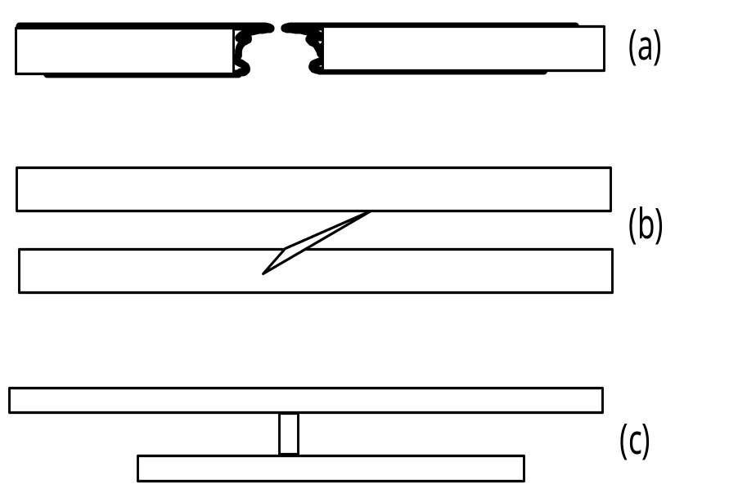
Elektromigrace
(a) Rozpojený vodič
(b) Zkrat mezi vodiči (whisker)
(c) Zkrat mezi různými metalickými vrstvami (hillock)

Slide 10
Defekty a poruchy
skupiny defektů modelujeme pomocí poruch
hlavním cílem je omezit nekonečně velké množství defektů na přijatelné množství
poruchy mohou být uvažovány na úrovni transistoru, hradla, meziregistrových přenosů, funkčních celků

Slide 11
K čemu potřebujeme poruchy
  Fault models are needed for
  – test generation
  – test quality evaluation
  – fault diagnosis
To handle real physical defects is too difficult
The fault model should
– reflect accurately the behaviour of defects
  – be computationally efficient
Usually combination of different fault models is used

Slide 12
Úrovně poruch
  Transistor level faults
  Logic level faults
    •stuck-at fault model
    •bridging fault model
    •open fault model
    •delay fault model
  Register transfer level faults
  ISA level faults (MP faults)
  SW level faults
Hierarchical fault handling
Functional fault modeling
low-level faults
high-level faults

Slide 13
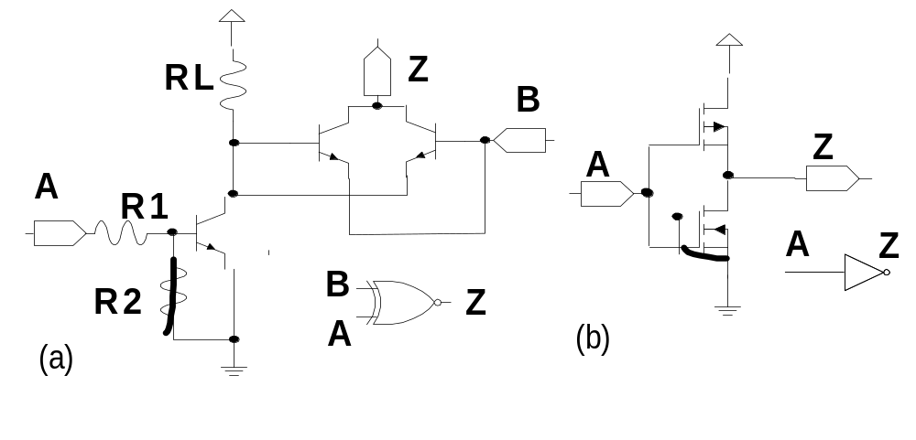
Přiřazení fyzických defektů poruchám na logické úrovni
Defekt rezistoru R2 v bipolární technologii a porušení oxidu v unipolární technologii
Oba případy vedou na poruchu typu t.
zdroj:Samiha Mourad
Santa Clara University

Slide 14
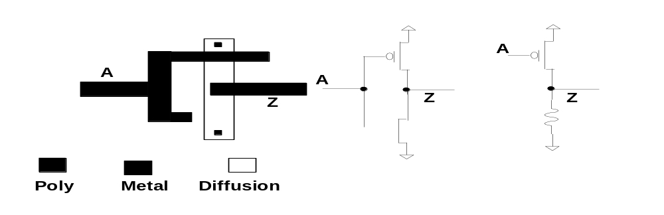
Přiřazení fyzických defektů poruchám
Defekt: chybějící metalická propojka
  NMOS transistor: chybí vstup gate
Porucha: otevřeno (open)
obvodová representace poruchy
zdroj:Samiha Mourad
Santa Clara University

Slide 15
Klasifikace poruch
Poruchy obvodu
mód
Trvání
Degradace
parametrů
Trvalé (hard)
Dočasné (soft)
Chybný návrh
přechodné
občasné

Slide 16
Trvalé vs dočasné poruchy
Trvalé poruchy (Hard failures): demonstrují se nezávisle na okamžiku testování, při všech frekvencích, pro demonstraci zpravidla stačí jeden testovací vzorek
Dočasné poruchy (Soft failures): demonstrují se jen za specifických podmínek, způsobují změnu parametrů, např. zpoždění, pro jejich detekci je třeba více testovacích vzorků
  přechodné (transient) >> vybuzeno vnějšími faktory – radiace, teplota, rušení po síti, rušení od sousedních prvků indukční nebo kapacitní vazbou, alfa částice ...
  občasné (intermitent) >> způsobeno vnitřní degradací parametrů, chybný signál se projeví jen při specifických podmínkách, časem se poruchy změní na trvalé
Dočasné poruchy zpravidla vyžadují využít on-line diagnostiku

Slide 17
Klasifikace trvalých poruch
trvalá 0, trvalá1 (Stuck-at 0, 1, SAF)
  t0/A, A/0, SA0,
zkraty (bridges, shorts) – spojení mezi dvěma nebo více signály, typ AND, typ OR, nizkoodporové, vysoko odporové, dominantní, inter-gate a intra-gate zkraty. Zkraty jsou dominantními poruchami v současných CMOS obvodech. Způsobeny prachem uloženým na chipu.
Trvale otevřeno (Stuck open, SOP)- chybí vodivé propojení, časté u CMOS obvodů, kde je přerušen gate pull-up nebo pull-down transistoru
poruchy zpoždění – nenaplnění časové specifikace
poruchy ostatních parametrů – změna Vdd, Idd, GND, teplota, výkon

Slide 18
Detekce poruch
Změna logické hodnoty na vstupech logických členů – logické testování (Boolean testing or testing at the logical level),
měření napájecího proudu při specifických logických podmínkách na vstupech (IDDQ testing),
změna časových specifikací (at-speed testing and delay testing),
změna jednoho nebo několika parametrů tak, že jejich rozdělení způsobí, že obvod vykáže odchylky od předepsaných hodnot

Slide 19
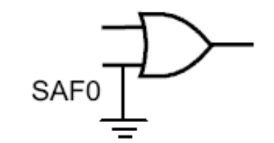
Poruchy t0 a t1
Použitelnost:
Pouze jeden signální vodič má poruchu
Poruchový vodič je trvale nastaven na log.0 nebo1
Porucha může být buď na vstupu nebo výstupu hradla
Vlastnosti modelu:
Jednoduchost – lehce aplikovatelný na testovaný obvod
Použitelnost – je možné aplikovat na miliony hradel současně
deterministické chování – snadná a přímočará simulace
Měřitelnost výsledku – pass/fail
adaptabilita: může být použit pro hradla, systémy, transistory, RTL , …

Slide 20
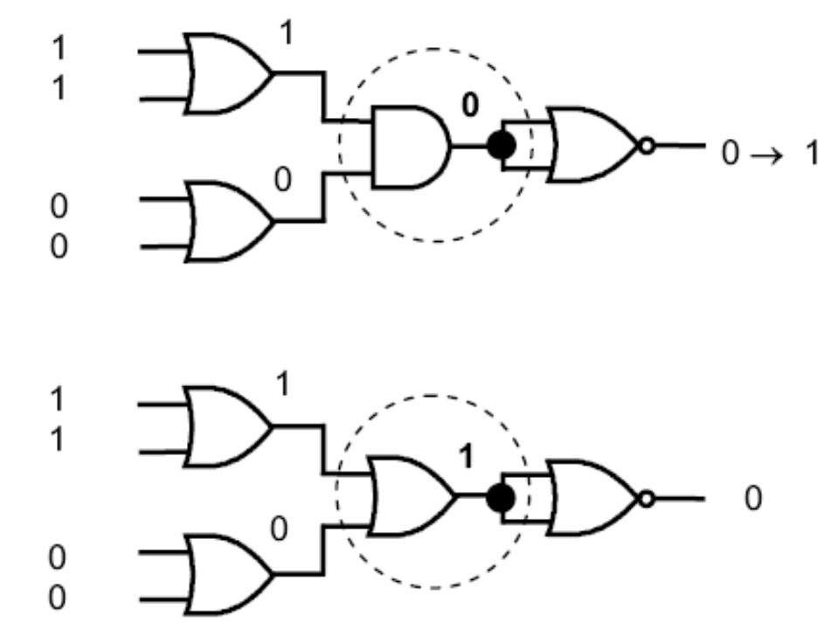
Zkraty wired-AND a wired-OR
Zkrat wired-AND (typ “AND” , “0” dominated)
Zkrat wired-OR (typ “OR” , “1” dominated).

Slide 21
Vliv zkratů na funkci obvodu
Zkraty mají nelineární nebo lineární vlastnosti, odpor 0Ω - 1 MΩ. Zkrat s nekonečným odporem nemá vliv na funkci. Kritické hranice odporu, nad kterými se vliv zkratu neuplatní, jsou:
  Logická kritická rezistance je od 100 Ω do 2 kΩ;
  časová kritická rezistance je od 5 kΩ do 10 kΩ.

Slide 22
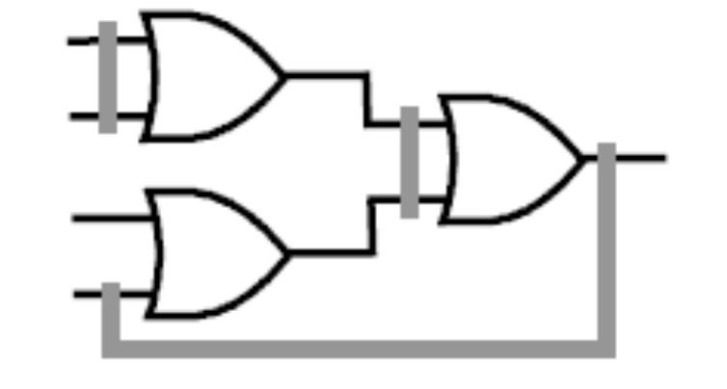
Inter a intra gate zkraty
Poruchy zkrat mohou být uvnitř nebo vně hradel. Vnější zkraty mohou způsobit sekvenční chování, když je vytvořena zpětná vazba. Pokrytí nezpětnovazebních zkratů testem na SAF je veliké (dostačující)
Ilustrační příklad:

Slide 23
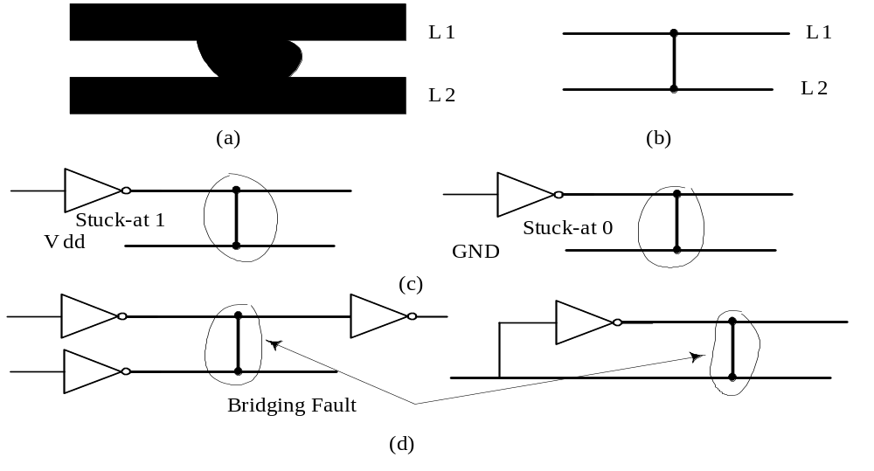
Inter-gate zkraty
zdroj:Samiha Mourad
Santa Clara University

Slide 24
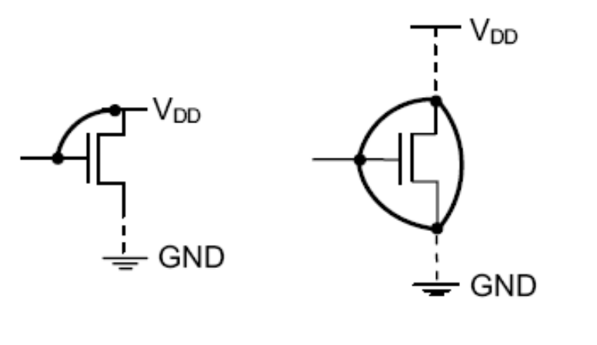
Intra-gate zkraty
6 různích vnitřních zkratů mezi tranzistorovými vývody (gate, drain, source a substrát) se zpravidla uvažuje při testování (příklady na obr.). Jejich manifestace závisí na odporu zkratu, Některé zkraty mohou být representovány SAF modelem.

Slide 25
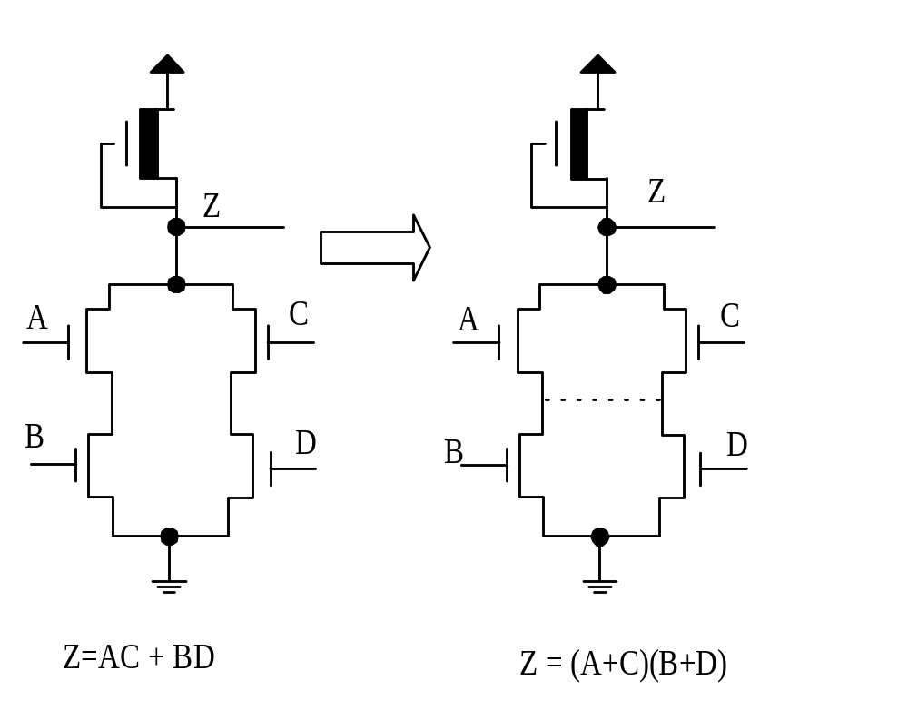
Intra-gate zkraty
zdroj:Samiha Mourad
Santa Clara University

Slide 26
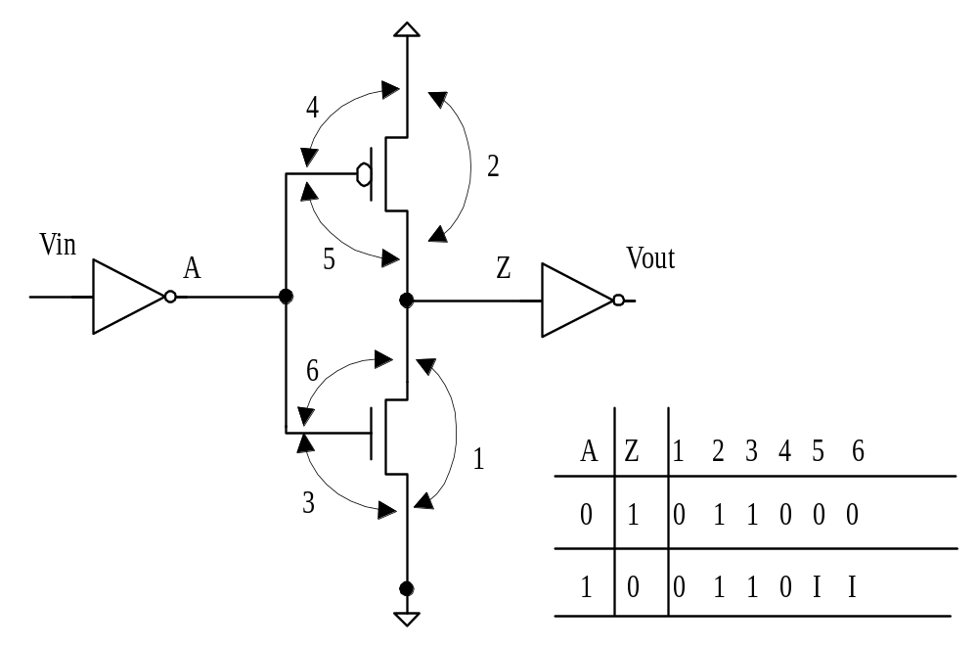
CMOS Shorts
zdroj:Samiha Mourad
Santa Clara University

Slide 27
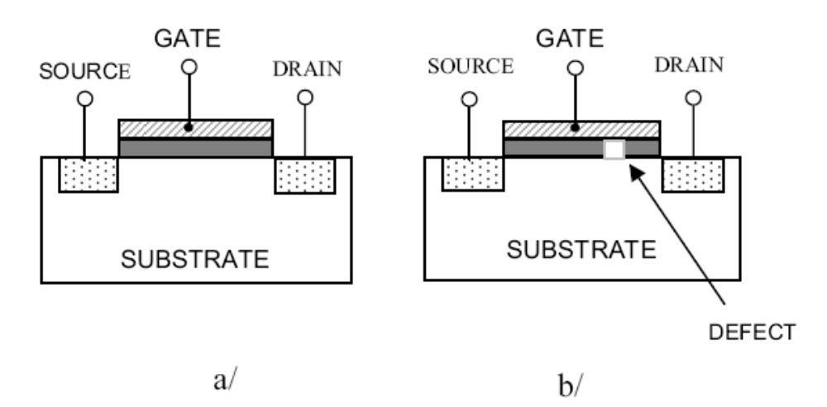
gate-oxide short
Gate-oxide shorts (GOS) have been recognised for some time to be a dominant mode of CMOS circuit failure. This failure due to the oxide layer breaks down obviously done during or after fabrication.

Slide 28
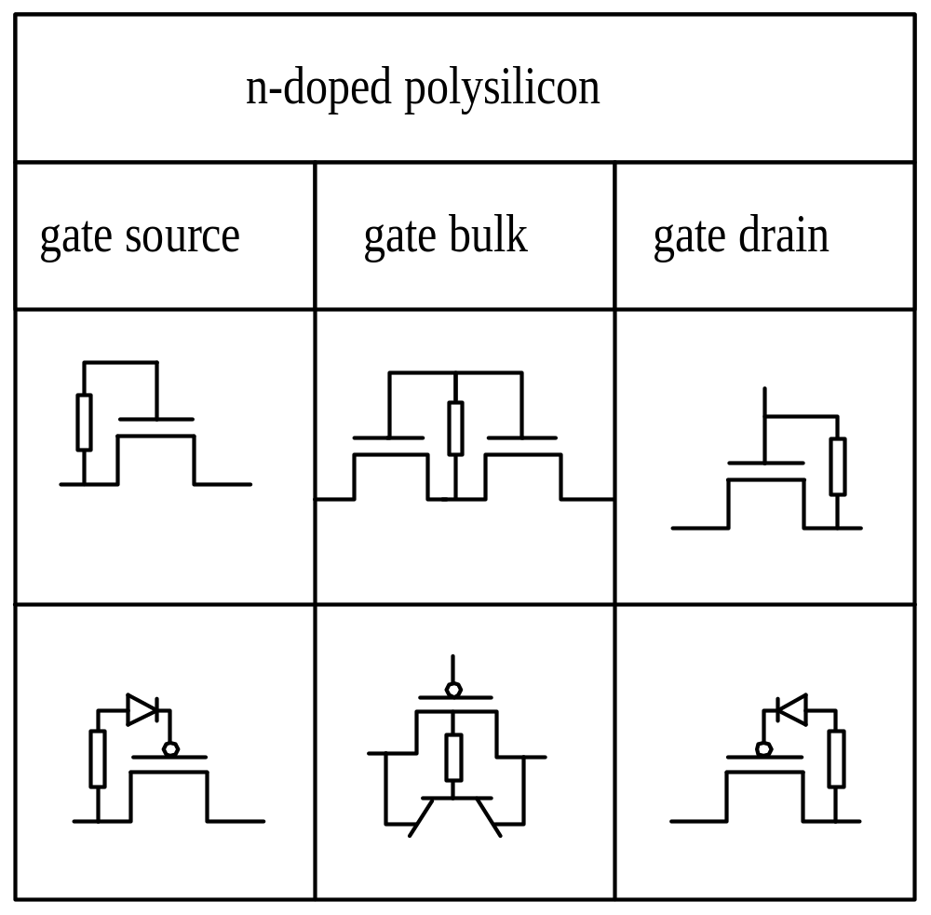
GOS poruchy (Gate Oxide Shorts )

Slide 29
Defekty unikajícího proudu (leakage current)
Some defects such as a GOS will cause leakage current flow between gate, source and drain, or gate and other nodes of the transistor. In general a leakage fault may occur between any nodes of a MOS transistor. A leakage fault model was proposed containing six types of faults for MOS transistors :
leakage fault between gate and source,
leakage fault between gate and drain,
leakage fault between source and drain,
leakage fault between bulk (substrate) and source,
leakage fault between bulk and drain,
leakage fault between bulk and gate

Slide 30
Vytvoření seznamu zkratů
In absence of any physical layout information, a fault list may be created by exhaustively enumerating every two nets in the design
This method, however, is only feasible for very small circuits, because the number of all net pairs in the design grows exponentially
For larger circuits, fault sampling may be used, where a set of net pairs is chosen randomly
An alternative method of creating a bridging fault list without layout information is to enumerate all possible input-to-input and input-to-output shorts for each gate (or cell) in the design
This method would require physical layout information

Slide 31
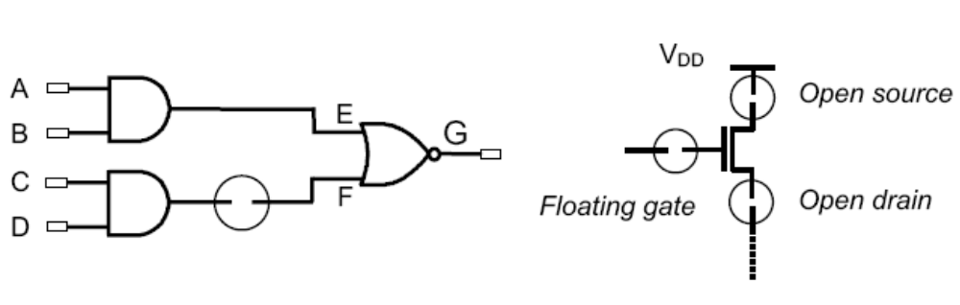
Porucha typu Open
Open circuit defects or shortly opens can be interpreted as unintentional electrical discontinuities. These defects include:
  open contacts (missing metal or unopened oxide),
  metallization opens (pattering, improper etching, electromigration, or stress voiding),
  opens in diffusion or polysilicon (mask or fabrication errors).
They can cause behaviour that may vary greatly and be difficult to predict. The manifestation of an open defect depends not only on the size of the crack, but also on the temperature, clock frequencies, location and technological parameters, as well. Opens can be located at the gate level and also at the transistor level

Slide 32
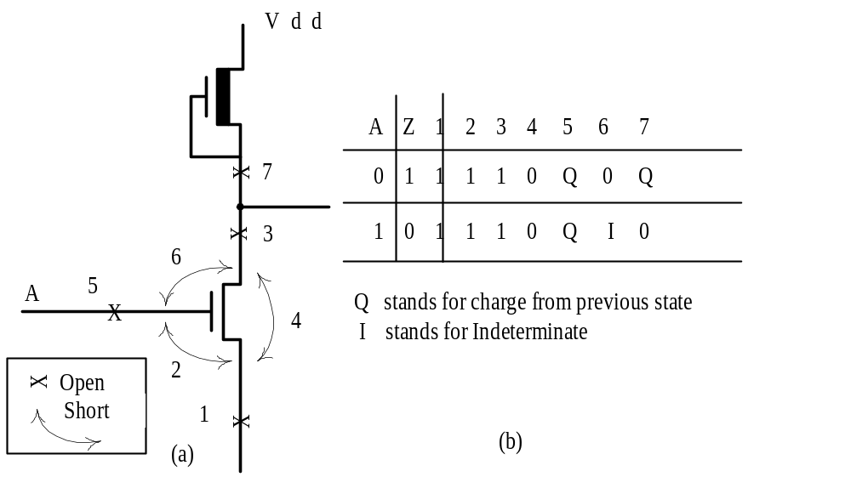
NMOS Transistory
zdroj:Samiha Mourad
Santa Clara University

Slide 33
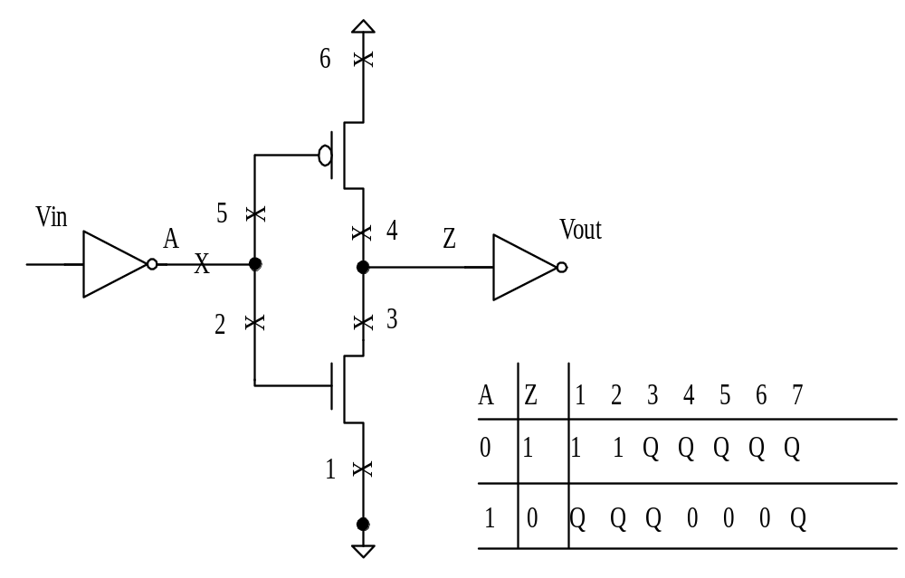
CMOS Open
zdroj:Samiha Mourad
Santa Clara University

Slide 34
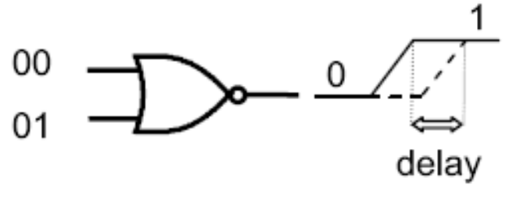
Poruchy zpoždění
Caused by a number of reasons:
  resistive vias,
  IR drop on power supply,
  weak transistors,
  subtle manufacturing,
  process defects,
  transistor threshold voltage shifts,
  increased parasitic capacitance,
  improper timing design, etc.
Gate delay fault model
Path delay fault model: cumulative delay of paths from primary inputs to outputs.
Transition faults characterized as slow-to-rise and slow-to-fall types.
Line delay faults : rising and falling delays of a given signal line. The difference from the transition delay fault model is that the line delay fault is propagated through the specified line, obviously via the longest sensitizable path.
Segment delay faults: delay through a chain of combinational gates with the specified length L. If L is taken as the maximum combinational depth of CUT, the segment-delay faults become the same as path-delay faults. For L=1, segment delay faults become identical to transition faults.

Slide 35
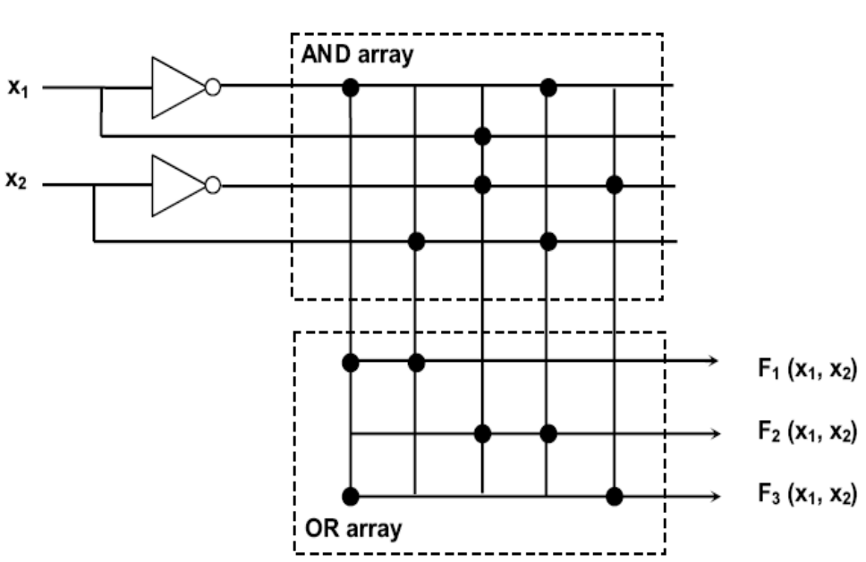
Poruchy PLA (crosspoint faults)
growth fault - missing connection in the AND array, causing a product term to loose a literal;
shrinkage fault - erroneous extra connection in the AND array, causing a product term to have an extra literal.
disappearance fault - missing connection in the OR array, causing one complete product term to be lost in one or more OR outputs;
appearance fault - erroneous extra connection in the OR array, causing an additional literal or products term to appear in one or more OR outputs.

Slide 36
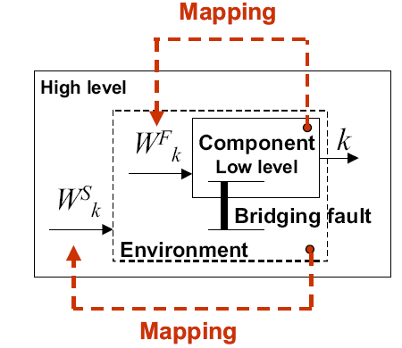
Mapování poruch z nižší na vyšší hierarchickou úroveň
Projev defektu je třeba interpretovat různě na různých úrovních navrhu:
úroveň hradel,
úroveň meziregistrových přenosů,
funkční úroveň

Slide 37
Modely defektů na vyšších úrovních: RT level
label faults (K/K’), label K will be changed to K’ due to the low-level faults such as SAF, bridging or pattern sensitive faults;
timing faults (T/T’),
logic condition faults (C/C’),
register decoding faults (Ri/Ri’),
function decoding faults (f/f’),
control faults (N/ N’)
data storage faults ((Ri)/(Ri)’), which means that the content of the register R is changed from (R) to (R)’ due to the low-level faults;
data transfer faults (←/←’), which means that the fault occurs in the transfer path between the sources and the destination;
data manipulation (function execution) faults ((f)/(f)’, which means the operation execution fault – the operation f is executed, but the result of the operation is wrong.

Slide 38
Poruchy na úrovni konstrukčních bloků
Decoder:
  -instead of correct line, incorrect is activated
  -in addition to correct line, additional line is activated
  -no lines are activated
Multiplexer (ninputs log2ncontrol lines):
  -stuck-at -0 (1) on inputs
  -another input (instead of, additional)
  -value, followed by its complement
  -value, followed by its complement on a line whose address differs in 1 bit
Memory fault models:
  -one or more cells stuck-at -0 (1)
  -two or more cells coupled

Slide 39
poruchy na úrovni mikroprocesoru
Addressing faults affecting the register decoding function
Faults affecting the instruction decoding and sequencing functions
Fault model for data storage function
Fault model for data transfer function
Fault model for data manipulation function

Slide 40
Vlastnosti poruch
Mějme F1 a F2 s T1 a T2
Ekvivalence:
  F1 je ekvivalentní F2 když T1 = T2
  Každý test, detekující F1 detekuje i F2
Dominance:
  F1 dominnuje F2 když T2 ⊆ T1
  test detekující F2 detekuje také F1
  relace není symetrická

Slide 41
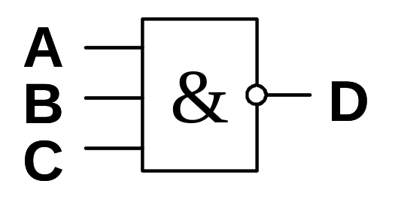
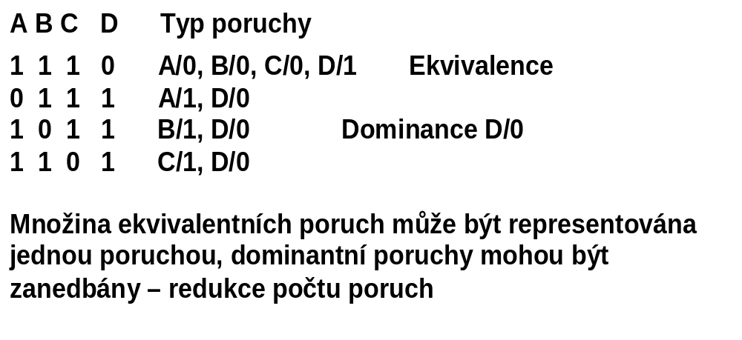
Ekvivalence a dominance

Slide 42
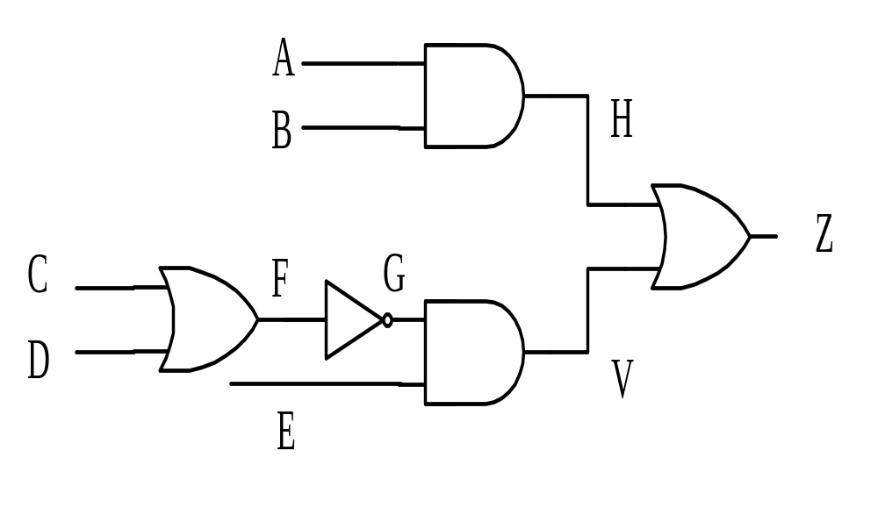
Redukce poruch (Fault Collapsing)
1 {A/0, B/0, H/0}
2 {C/1, D/1, F/1, G/0}
3 {E/0, G/0, V/0}
4 {H/1, V/1, Z/1}
5 {F/0, G/1}
6 A/1 → H/1, A/1 representuje H/1 a tím i celou třídu 4
7 C/0 → F/0, C/0 representuje F/0 a tím i celou třídu 5
8 V/0 → Z/0, ale V/0 náleží ke třídě 3, která byla spojena s třídou 2. Z/0 je dominantní pro každou z těchto poruch.
9 B/1 → H/1
10 D/0 → F/0
11 E/1 →V/1
{A/0, A/1, B/1, C/0, C/1, D/0, E/1}
zdroj:Samiha Mourad
Santa Clara University

Slide 43
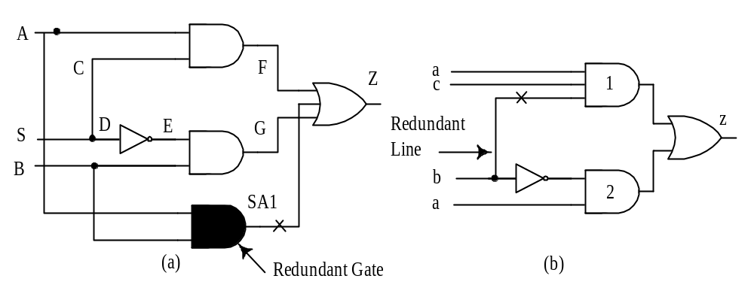
Redundance
zdroj:Samiha Mourad
Santa Clara University

Slide 44
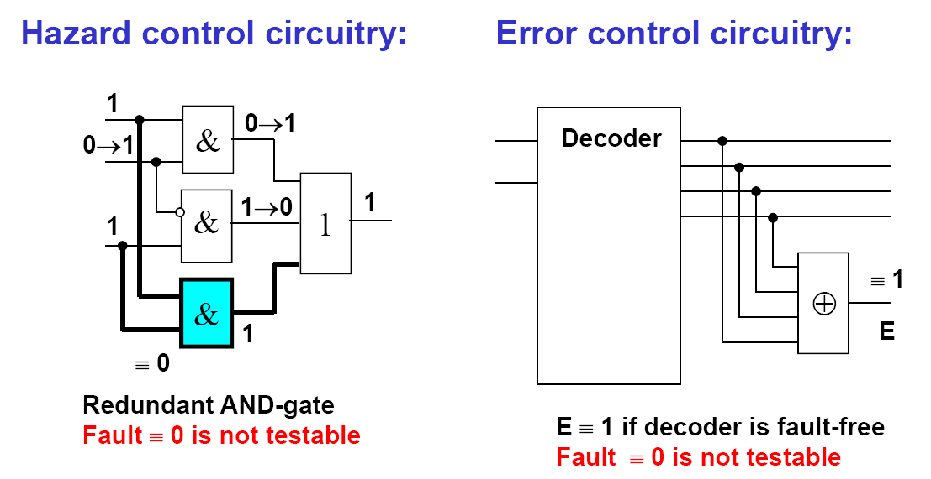
Další nedetekovatelné (redundantní) poruchy

